Slide 1
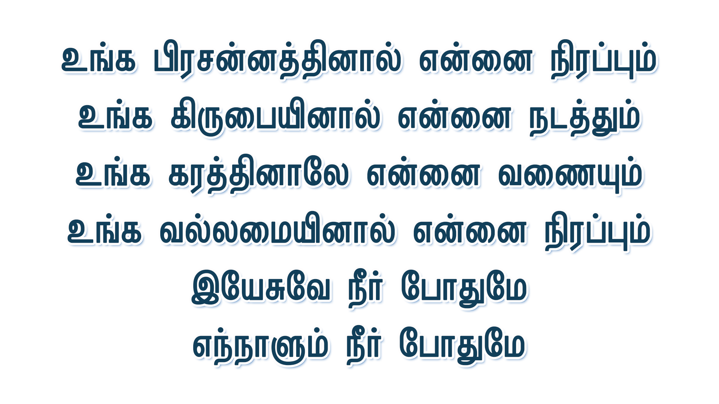
Notes:
Slide 1 - உங்க பிரசன்னத்தினால்
Slide 2 - உம்மை விட்டு
Slide 3 - நீர் உன்னதர்
Slide 4 - போராட்டத்தின் நடுவினிலும்
Slide 5 - உம் அன்பை எண்ணி

Slide 2
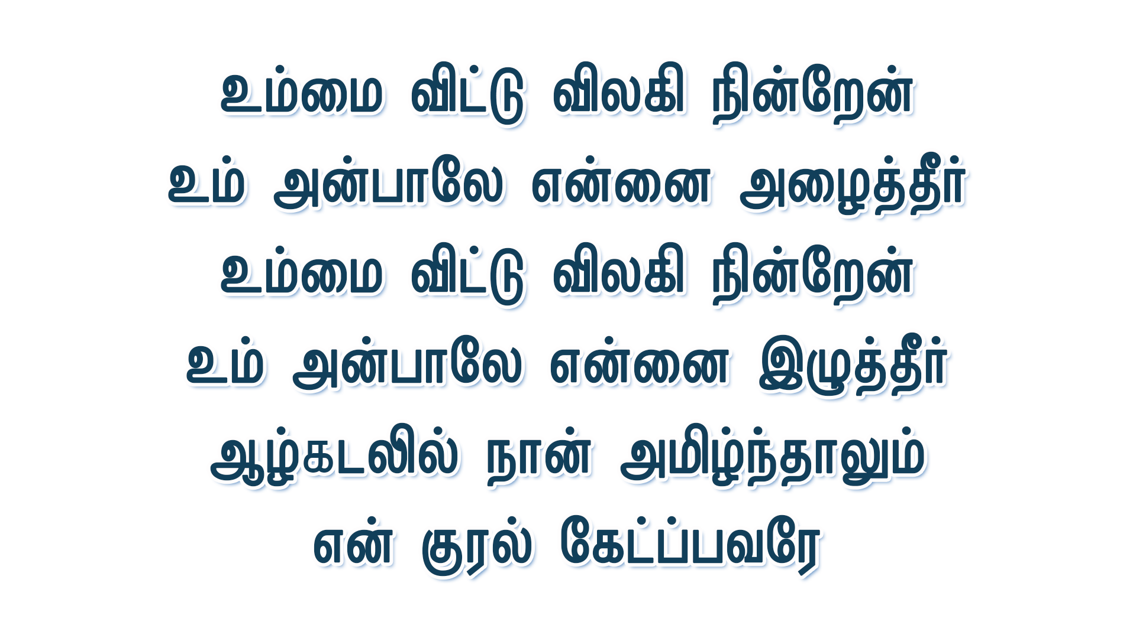
Notes:
Slide 1 - உங்க பிரசன்னத்தினால்
Slide 2 - உம்மை விட்டு
Slide 3 - நீர் உன்னதர்
Slide 4 - போராட்டத்தின் நடுவினிலும்
Slide 5 - உம் அன்பை எண்ணி

Slide 3
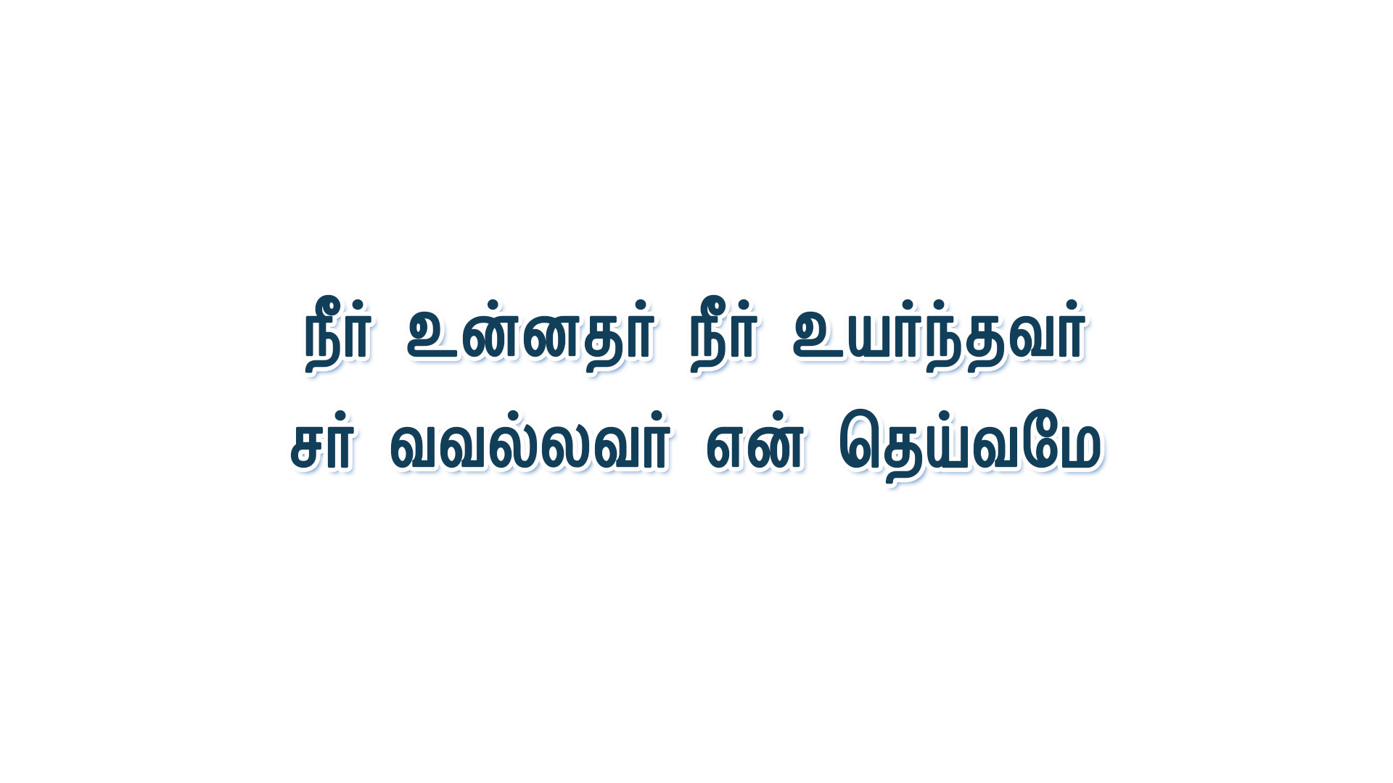
Notes:
Slide 1 - உங்க பிரசன்னத்தினால்
Slide 2 - உம்மை விட்டு
Slide 3 - நீர் உன்னதர்
Slide 4 - போராட்டத்தின் நடுவினிலும்
Slide 5 - உம் அன்பை எண்ணி

Slide 4
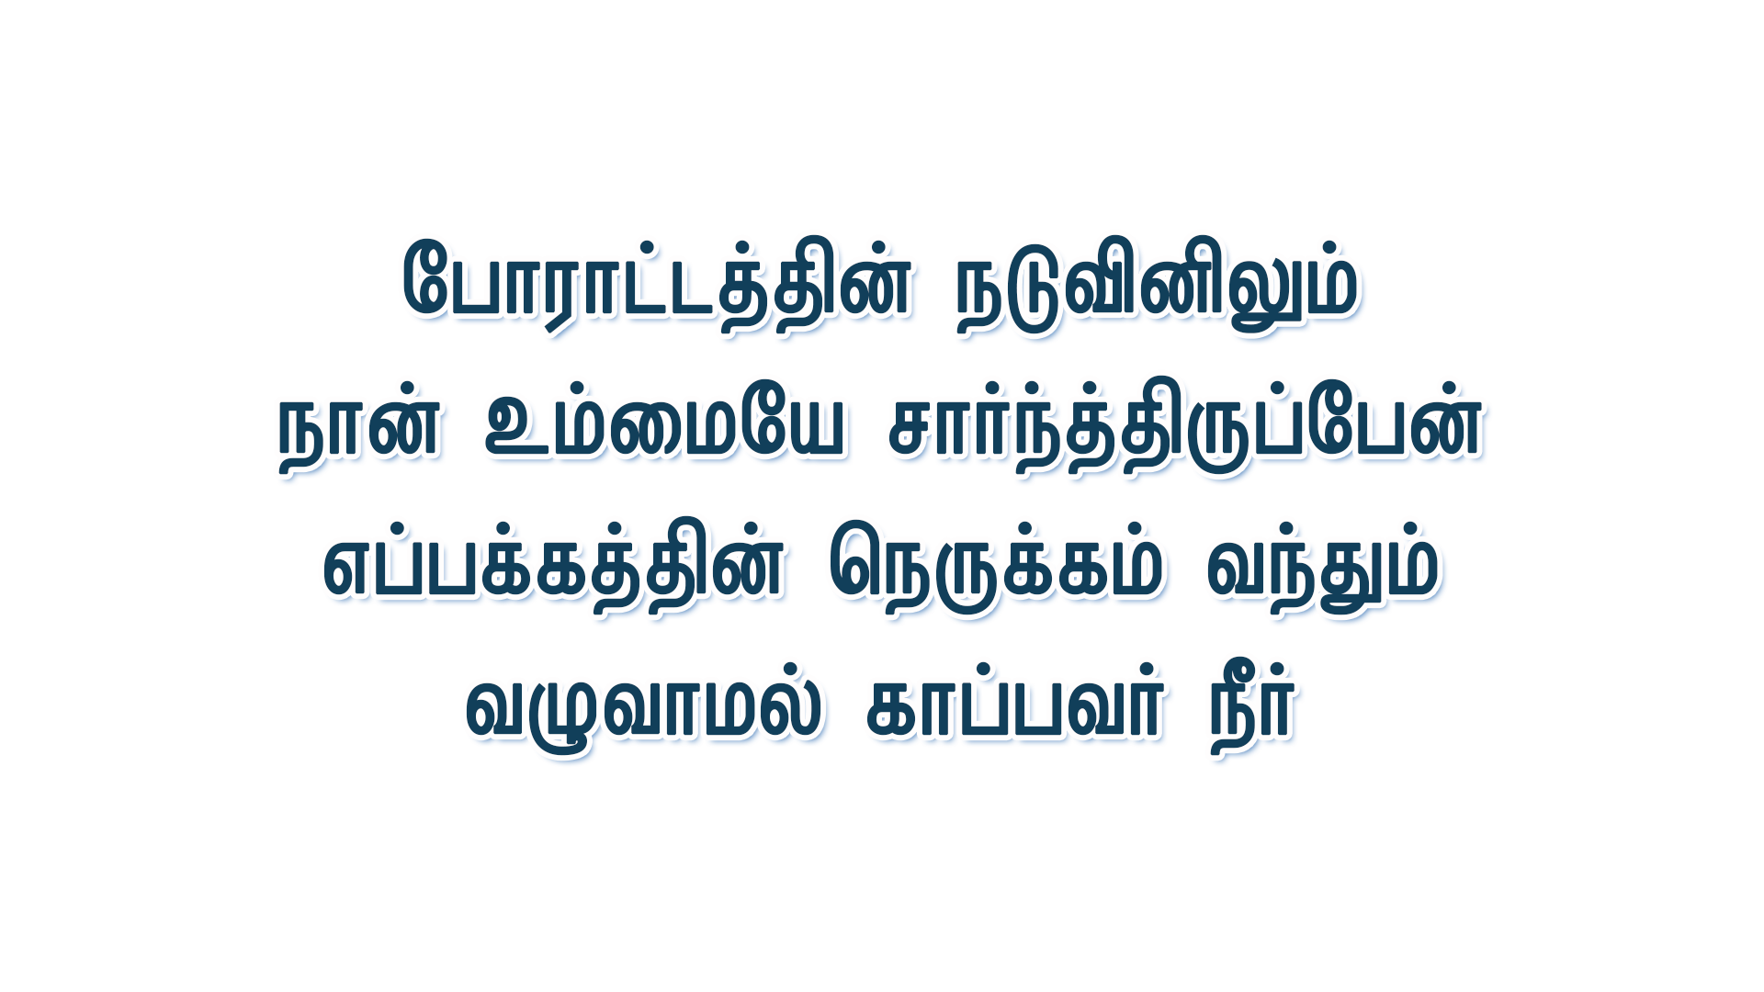
Notes:
Slide 1 - உங்க பிரசன்னத்தினால்
Slide 2 - உம்மை விட்டு
Slide 3 - நீர் உன்னதர்
Slide 4 - போராட்டத்தின் நடுவினிலும்
Slide 5 - உம் அன்பை எண்ணி

Slide 5
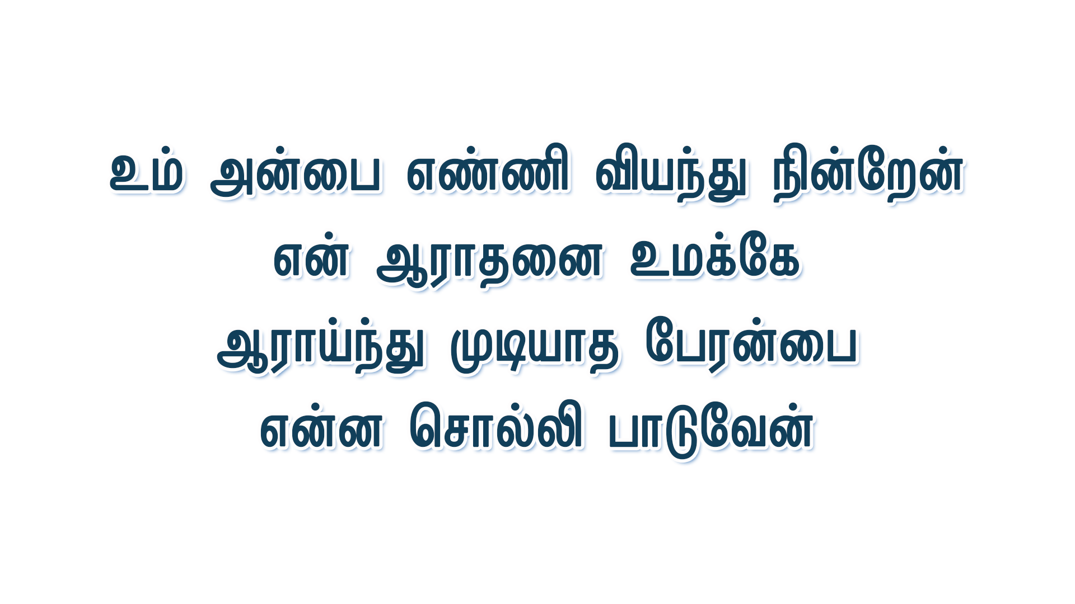
Notes:
Slide 1 - உங்க பிரசன்னத்தினால்
Slide 2 - உம்மை விட்டு
Slide 3 - நீர் உன்னதர்
Slide 4 - போராட்டத்தின் நடுவினிலும்
Slide 5 - உம் அன்பை எண்ணி

